Slide 1
Projet de la clis
Cadre législatif
La circulaire n° 2009-087 du 17-7-2009, pose le cadre de la loi de 2005 sur l’égalité des droits et des chance, la participation et la citoyenneté des personnes handicapées. Elle précise l’organisation et le fonctionnement d’une CLIS. Elle est une classe à part entière de l’école dans laquelle elle est implantée. Elle est placée sous l’autorité de l’inspecteur de l’éducation nationale de la circonscription dans laquelle elle se situe. Le projet d’organisation et de fonctionnement de la CLIS, rédigé par l’enseignant affecté en CLIS, implique tous les enseignants de l’école. Il est articulé entre le projet d’école et les différents PPS de la classe. Les élèves de la clis sont partie prenante des activités organisées dans le cadre du projet d’école.
Les élèves accueillis en CLIS sont orientés par la CDAPH. Cette orientation permet la mise en œuvre du Projet personnalisé de scolarisation ( PPS). L’élève inscrit en CLIS passe immédiatement une évaluation pédagogique de ses compétences et connaissances afin de pouvoir bénéficier d’une pédagogie adaptée à ses besoins spécifiques. .Les élèves, dans le cadre de leur PPS fréquentent, autant que possible une classe ordinaire.
La circulaire n°2004-026, du 10 février 2004 établit le référentiel des compétences de l’enseignant spécialisé du 1er degré. Il est complémentaire à celui du PE.
Il existe une convention avec l’IME les Cyprès, pour la scolarisation de l’élève………………. .

Slide 2
Projet de la clis
Présentation de la classe et de l’environnement scolaire
L’école
L’école des ……….. se situe dans le centre ville de ……… ……………. Elle accueille un public………………………………… ……………………..
Elle compte environ …..élèves répartis sur ……classes dont une CLIS 1. Cette école est particulière par sa taille, son nombre de bâtiments ( 4) et ses multiples cours de récréation (3). Elle possède également 2 sorties différentes, donnant sur 2 rues différentes. Les horaires de l’école sont les suivants : 8h30-11h30 pour toutes les matinées et 13h30-15h45 pour les après-midis.
Les axes du projet d’école sont…………………..
Les ressources humaines
la circonscription de ….. compte 3 enseignants référents. L’école fait partie du secteur de Mme ……………………….. .
Psychologue scolaire : …………………………………….
Médecin scolaire : ………………………………………...
RASED : maître E : …………………………………..............
Les ressources matérielles
L’école ne comporte pas de BCD. Elle possède un gymnase qu’elle se partage avec la maternelle, il y a peu de créneaux de disponible. Elle a également une salle informatique comprenant 14 ordinateurs en réseau, avec une connexion internet et une imprimante couleur A3 . Il n’y a pas de relais internet dans les classe..
L’école s’est aussi dotée d’un vidéoprojecteur.
Il y a un plateau de sport avec des paniers de basket et des cages..
La bibliothèque municipale se trouve à 15 min à pieds..
Dans la ville, les CE1 et les CM2 ont des créneaux piscine.

Slide 3
Projet de la clis
La classe dans l’établissement
La CLIS est dans cette école depuis 4 ans (rentrée 2011). Elle se situe dans un bâtiment autonome comportant 3 salles de classe. Il est assez éloigné du reste de l’école et de l’entrée principale où se situent le bureau du directeur, la salle des maîtres et l’espace des photocopieuses..
La classe a 11 élèves d’inscrits. Une AVS est affectée sur cette classe. Elle travaille 21h et est donc complétée par une 2ème AVS.
M ………………..…… est l’intervenant en EPS sur l’école.
SESSAD : ………………………………………………………pour : ……………………………………
CATTP : ………………………………………………………pour : ……………………………………
CMP : ………………………………………………………pour : ……………………………………
orthophoniste : ………………………………………………………pour : ……………………………………
orthophoniste : ………………………………………………………pour : ……………………………………
psychologue : ………………………………………………………pour : ……………………………………
psychologue : ………………………………………………………pour : ……………………………………
psychomotricien : ………………………………………………………pour : ……………………………………
éducatrice: ………………………………………………………pour : ……………………………………
éducatrice: ………………………………………………………pour : ……………………………………
éducatrice: ………………………………………………………pour : ……………………………………
assistante sociale: ………………………………………………………pour : ……………………………………
assistante sociale: ………………………………………………………pour : ……………………………………
Emploi du temps des AVS
Lundi | Mardi | Mercredi | Jeudi | vendredi
Les partenaires

Slide 4
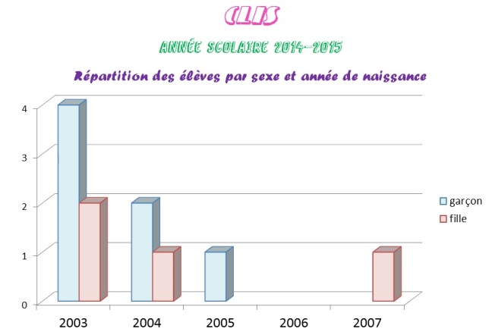
Projet de la clis
Profil du groupe classe
Les élèves
L’effectif est de 11 Élèves. 8 d’entre eux étaient déjà scolarisés dans cette CLIS l’an passé. Un élève était dans l’école en CM1 avec une notification CLIS. Deux élèves sont nouveaux dans l’école et dans la CLIS, ils viennent d’un CP et d’un CE1.
Nous accueillons également une élève inscrite à l’IME. Elle n’entre pas dans les effectifs de la CLIS. Elle était scolarisée 2demi-journées l’an passé et, à ma demande et en concertation avec l’équipe pédagogique de l’IME, pour plus de cohérence dans les apprentissages, sera scolarisée cette année 4 demi-journées. Elle fera donc tout son temps pédagogique en CLIS et plus à cheval sur les 2 structures.
Parmi les élèves inscrits l’an passé, un élève vient à temps partiel, 1h30 par jour.
Il y a 6 garçons et 6 filles, né de 2003 à 2007.
Coller image pyramide des âges

